Slide 1
Welcome to Business World

Slide 2
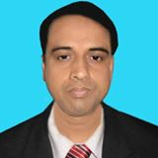
পরিচিতি
মো: আব্দুল মালেক
সহকারী শিক্ষক (কম্পিউটার)
কাজী আব্দুল মাজেদ একাডেমী
পাংশা, রাজবাড়ী।
মোবাইল : ০১৭১৭-০০২১৫১
ই-মেইল : abdulmalek1972p@gmail.com
Website: www.teachersnews24.com
শ্রেণি – নবম
বিষয় – ব্যবসায় উদ্যোগ

Slide 4
ব্যবসায় উদ্যোগ ও উদ্যোক্তা
কর্মপ্রচেষ্টা
সফল উদ্যোক্তা

Slide 5
শিখনফল
এই পাঠ শেষে শিক্ষার্থীরা ...
ব্যবসায় উদ্যোগ কী বলতে পারবে।
ব্যবসায় উদ্যোগের বৈশিষ্ট্য চিহ্নিত করতে পারবে ।
একজন সফল উদ্যোক্তার গুণাবলিগুলো শনাক্ত করতে পারবে ।
ব্যবসায় উদ্যোগ গড়ে উঠার অনুকূল পরিবেশ বর্ণনা করতে পারবে ।

Slide 6
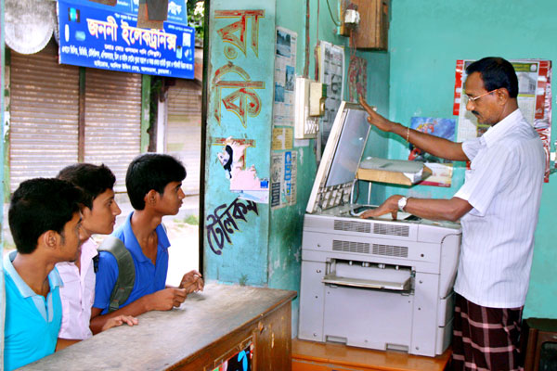
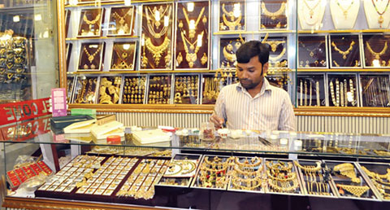
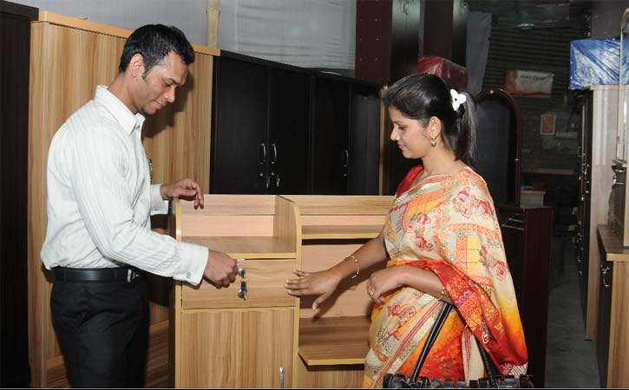
ফটোকপির ব্যবসায় স্থাপন ও পরিচালনা
জুয়েলারির ব্যবসায় স্থাপন ও পরিচালনা
যে কোন কাজের কর্মপ্রচেষ্টাই হছে উদ্যোগ
আসবাবপত্র তৈরির ব্যবসায় স্থাপন ও পরিচালনা

Slide 7
ব্যবসায় উদ্যোগের বৈশিষ্ট্য
মুনাফা অর্জন
ঝুঁকি
নতুন সম্পদ সৃষ্টি
কর্মসংস্থান সৃষ্টি
অর্থনৈতিক উন্নয়ন সাধন
সামাজিক দায়বদ্ধতা

Slide 8
উদ্যোক্তার গুণাবলী
আত্মবিশ্বাস
কঠোর পরিশ্রম করার ক্ষমতা
কৃতিত্ব অর্জনের আকাঙ্ক্ষা
ব্যর্থতা থেকে শিক্ষা গ্রহণের মানসিকতা
পূজি সংগ্রহের ক্ষমতা
জনাব আবুল কালাম আজাদ
(আজাদ প্রোডাক্টস এর কর্ণধার)

Slide 9
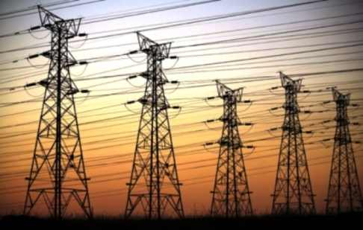
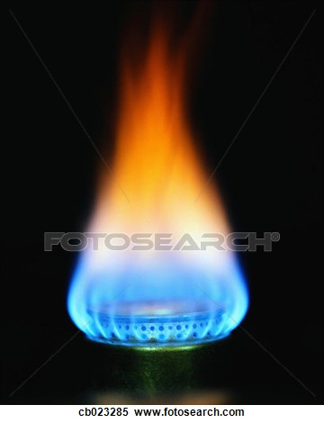
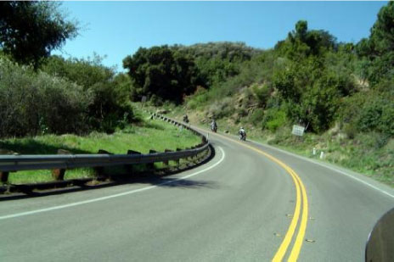
ব্যবসায় উদ্যোগ গড়ে উঠার অনুকূল উপাদান
পানি
বিদ্যুৎ
যাতায়াত ব্যবস্থা
গ্যাস

Slide 10
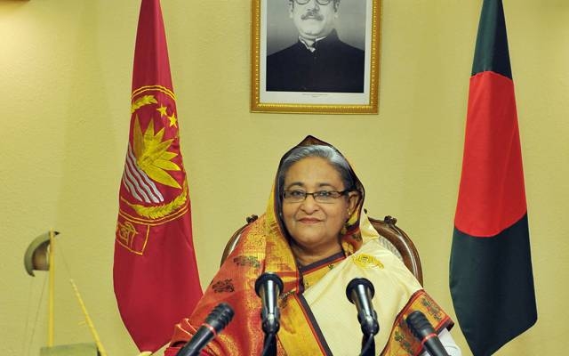
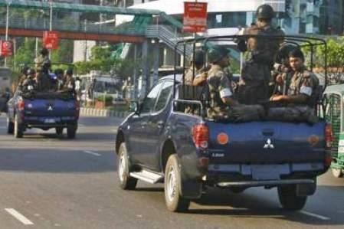
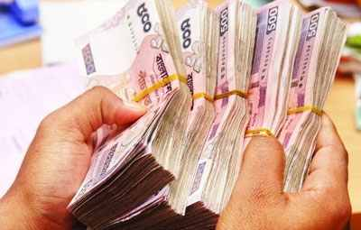
সরকারি পৃষ্ঠপোষকতা
অনূকুল আইন শৃঙ্খলা পরিস্থিতি
আর্থ-সামাজিক স্থিতিশীলতা
পর্যাপ্ত পূঁজির প্রাপ্যতা

Slide 11
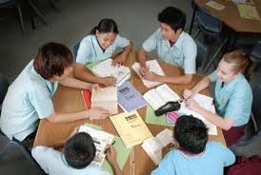
দলীয় কাজ
তোমার এলাকায় ব্যবসায় স্থাপনের ক্ষেত্রে যেসব অনুকূল উপাদান গুলো রয়েছে তার একটি তালিকা তৈরি কর ।

Slide 12
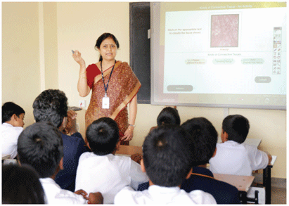
মূল্যায়ন
ব্যবসায় উদ্যোগ কী?
উদ্যোক্তা কে ?
উদ্যোক্তার ২টি গুণাবলি কী কী?

Slide 13
তোমার জানা একজন উদ্যোক্তার সফল হওয়ার পেছনে যেসব উপাদান গুলো কাজ করেছে তা বিশ্লেষণ কর।
বাড়ির কাজ

